Slide 1

BÁO CÁO THỰC TẬP ĐỒ ÁN CHUYÊN NGÀNH
Học kỳ I, 2023 - 2024
Đề tài:
XÂY DỰNG WEBSITE QUẢN LÝ
ĐOÀN VIÊN KHOA KỸ THUẬT VÀ CÔNG NGHỆ
Giảng viên hướng dẫn:
ThS. Nguyễn Hoàng Duy Thiện
Sinh viên thực hiện:
Họ tên: Nguyễn Thị Ngọc Chăm
MSSV: 110120008
Lớp: DA20TTA
Trà Vinh, tháng 1 năm 2024

Slide 2
Giới thiệu
1
Cơ sở lý thuyết
2
Nội dung
Thiết kế
3
Thử nghiệm hệ thống
4
Kết luận - hướng phát triển
5
2

Slide 3
GIỚI THIỆU
1
Vấn đề cần giải quyết:
- Phân quyền với từng nhóm người dùng
- Website quản lý các thông tin của đoàn viên, chi đoàn; các hoạt động, phong trào; quản lý kết quả đánh giá đoàn viên, chi đoàn
- Mỗi kỳ đánh giá chia làm ba giai đoạn chính: đoàn viên đánh giá, BCH Chi đoàn đánh giá và Đoàn khoa đánh giá
- Kết quả đánh giá Đoàn viên dựa trên số tiêu chí mà đoàn viên đạt được
- Thống kê số lượng đoàn viên theo giới tính và theo kết quả đánh giá đoàn viên
3

Slide 4
CƠ SỞ LÝ THUYẾT
2
Frontend
Backend
DB
Công cụ
Bootstrap
Laravel
MySQL
Power Designer
HTML
PHP
SQL
Xampp
CSS
Visual Studio Code
JavaScript
4

Slide 5
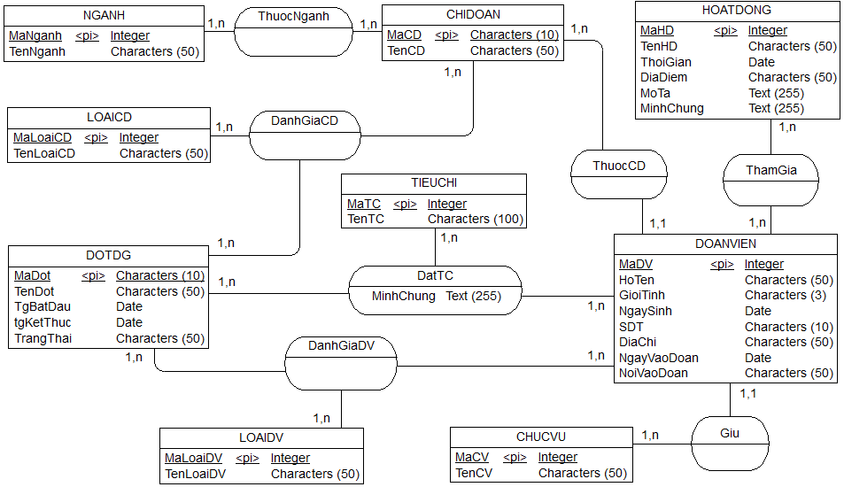
THIẾT KẾ
3
Mô hình thực thể quan hệ
5

Slide 6
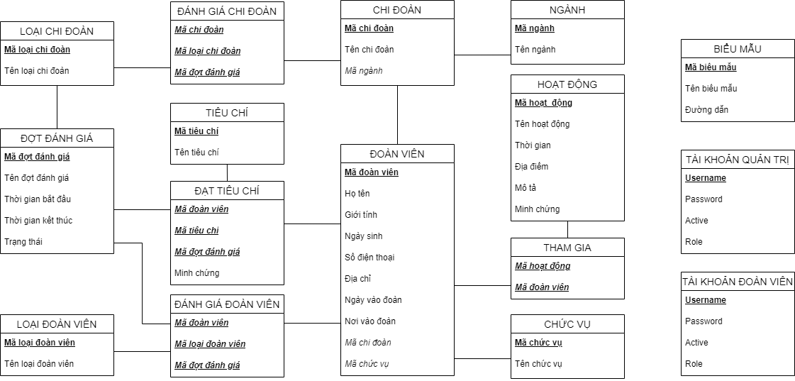
THIẾT KẾ
3
Mô hình cơ sở dữ liệu
6

Slide 7
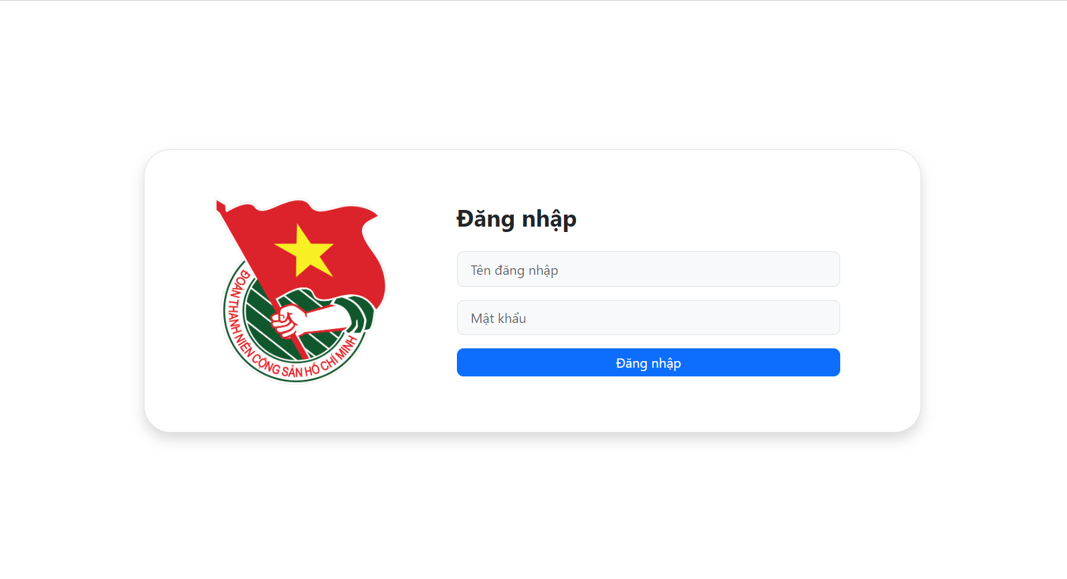
THIẾT KẾ
3
Giao diện
Giao diện trang chủ hệ thống
7

Slide 8
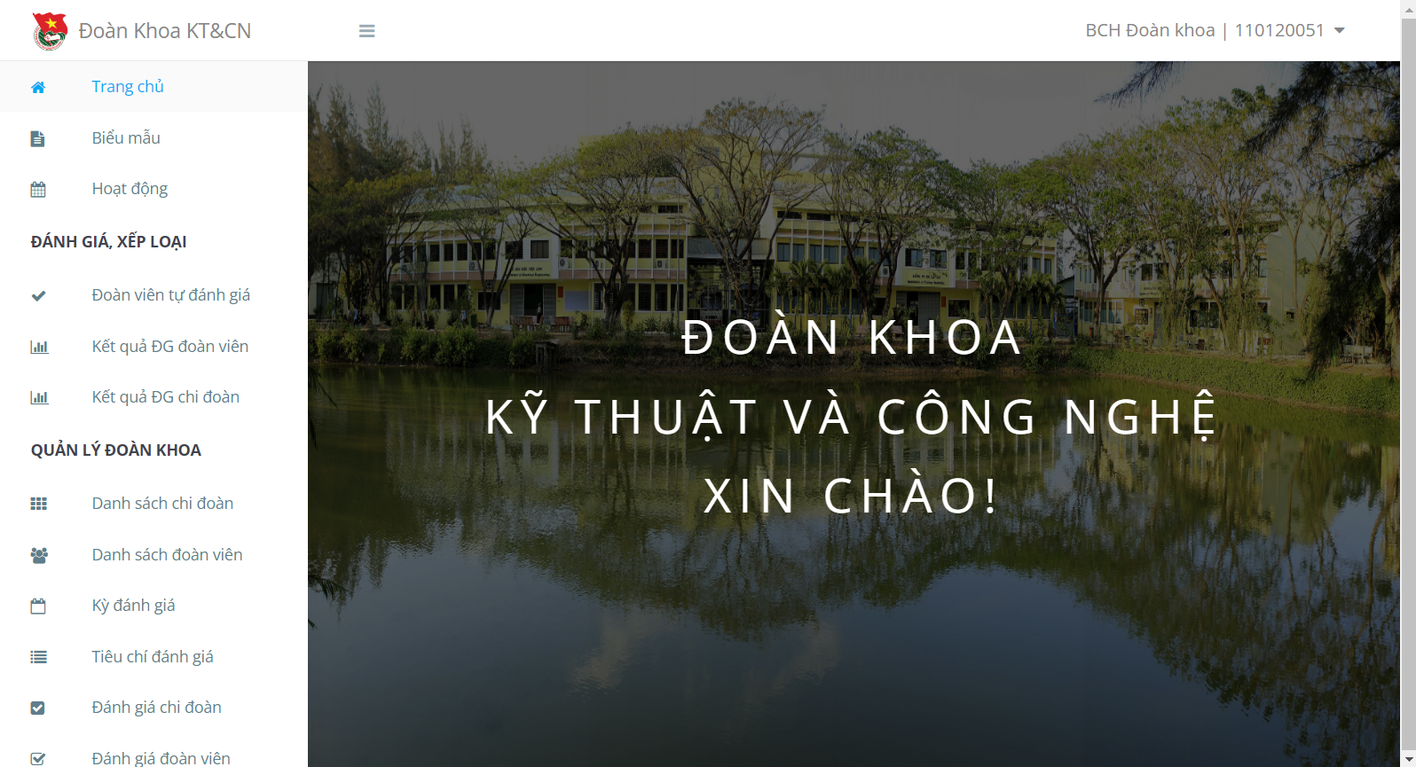
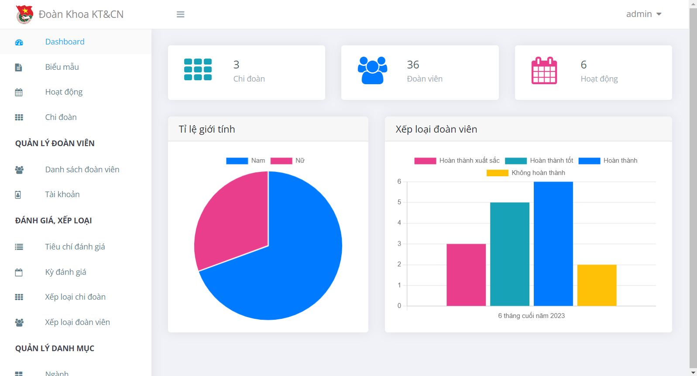
THIẾT KẾ
3
Giao diện
Giao diện trang chủ người dùng
Giao diện trang chủ quản trị
8

Slide 9
4
THỬ NGHIỆM HỆ THỐNG
9

Slide 10
KẾT LUẬN – HƯỚNG PHÁT TRIỂN
5
Kết luận:
Sản phẩm đáp ứng được những yêu cầu cơ bản của hệ thống quản lý Đoàn viên: quản lý thông tin liên quan Đoàn viên; xếp loại Đoàn viên theo kỳ; có biểu mẫu thống kê
Hướng phát triển:
- Tích hợp đăng nhập bằng tài khoản mail sinh viên
- Tích hợp điểm danh trực tiếp trên hệ thống bằng mã QR khi đoàn viên tham gia các hoạt động, phong trào
10

Slide 11
THANK YOU

